Slide 1
TİROİD NODÜLÜNE YAKLAŞIM
Arş.Gör.Dr.Hatice ALKAYA KOL
Aile Hekimliği AD
17.04.2018

Slide 2
AMAÇ
Tiroid nodülüne yaklaşım hakkında bilgi vermek

Slide 3
ÖĞRENİM HEDEFLERİ
Tiroid nodülünde malignite düşündürebilecek anamnez ve fizik muayene bulgularını sayabilmek
Tiroid nodüllerinin ultrasonografik karakterlerine göre malignite belirteçlerini sayabilmek
Tiroid nodülünün cerrahi tedavi edilmesi gereken durumları sayabilmek

Slide 4
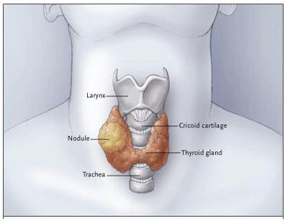
TANIM
Tiroid nodülü;
  Tiroid bezinde yer kaplayan
  Çevresindeki normal tiroid dokusundan kıvam olarak farklı
  Radyolojik olarak sınırları ayrılabilen
  Küresel veya ovoid şekilli lezyonlar

Slide 5
Tiroid nodülü
En sık neden: iyot eksikliği
Tiroid bezinin en sık hastalığı
Ülkemizde,
  18-65 yaş arasındaki sonografik prevalans %23,5
  65 yaşın üzerinde %37,4

Slide 6
Tiroid nodülü
Palpe edilebilen nodül sıklığı→ %3 -7
Klinikte saptanamayıp USG’de tespit edilen nodül → %20-76
Nodüllerde malignite riski %4-6.5
Çoğu benign→ takip

Slide 7
Tiroid nodülü
Tek olabilse de sıklıkla birden fazla
Solid, kistik veya karışık yapıda
Fonksiyonlu ya da fonksiyonsuz
Boyutları değişken

Slide 8
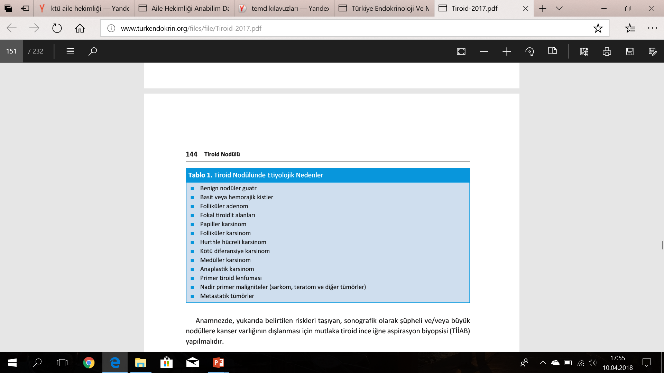

Slide 9
Tiroid nodülü
1. Nodülde hiperfonksiyon-hipofonksiyon var mı?
2. Kanser riski var mı?
3. Bası semptom ve bulguları var mı?

Slide 10
TİROİD NODÜLÜNDE TANI
Anamnez
Fizik muayene
TSH
Ultrasonografi
Tiroid ince iğne aspirasyon biopsisi (TİİAB) (riskli nodullere)
Tiroid sintigrafisi (yalnızca TSH baskılı olanlarda (özellikle >1,3 cm nodül))

Slide 11
TANI-ANAMNEZ
  Cinsiyet
  Yaş
  Ailede tiroid kanser öyküsü
  Baş-boyun bölgesine radyoterapi öyküsü
  İyonize radyasyona maruz kalma (nükleer kazalar)
  Bası bulguları→ ses kısıklığı, nefes darlığı, yutma güçlüğü ve öksürük
Notes:
Erkek cinsiyet, ileri yaş çocukluk dönemi ve <30 yaş malignite için risk faktörleri
Ailede medüller veya diferansiye tiroid ca öyküsü veya ailede MEN gibi tiroid kanser sendromu öyküsü

Slide 12
TANI-FİZİK MUAYENE
Tiroid bezi + Servikal lenf nodları
Nodül ya da nodüllerin kıvamı, yeri, boyutları , çevre dokulara fikse olup olmadığı
Nodül veya tiroidde ağrı
Mukozal nörinomlar ve marfanoid yapı gibi bulgular MEN 2B’yi akla getirmelidir.
Notes:
Sert, çevre dokulara fiske nodül, vokal kord paralizisi, servikal lateral lenfadenopati (LAP) varlığı, bası bulguları maligniteyi düşündürmelidir
Malign nodül nadiren ağrılı olabilirse de tiroidde ağrı ve hassasiyetin sık nedenleri, benign nodüller içine kanama ve subakut tiroiditlerdir.

Slide 13
TANI-LABORATUVAR
TSH
TSH düşük veya normal düşükse, özellikle nodül >1,3 cm →Sintigrafi
TSH normal veya yüksek→ ultrasonografik kriterleri karşılarsa TİİAB
Nodülün sıcak olması → malignite riski ihmal edilebilecek kadar düşük → TİİAB gerekmez.
Tg →tümör belirteci olarak kullanılmamalı

Slide 14
TANI-LABORATUVAR
Tiroid nodüllerinin takibinde kalsitonin ölçümü
  şüpheli biyopsilerde
  tekrarlayan yetersiz biyopsilerde
  tiroid cerrahisi öncesinde sitolojik tanı bilinmiyorsa yararlı
MTK veya MEN2 şüphesi → Kalsitonin ölçümü mutlaka yapılmalı
Kalsitonin düzeyi yüksek→ tekrarlanmalı
Kalsitonin düzeyinin anlamlı olarak yüksek bulunması MTK açısından tanısal öneme sahiptir.

Slide 15
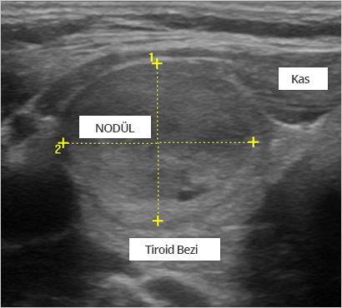
TANI-GÖRÜNTÜLEME
Tiroid USG
  Toplumda tarama amaçlı önerilmez.
  Tiroid nodülünden şüphelenilen
  Nodüler guatrı veya
  Radyolojik bulgusu (BT, MRG veya 18 FDG PET’de saptanan insidental nodülleri) olan tüm hastalara tanısal tiroid USG yapılmalıdır.

Slide 16
???
Tiroid USG’de malignite belirteçleri nelerdir?

Slide 17
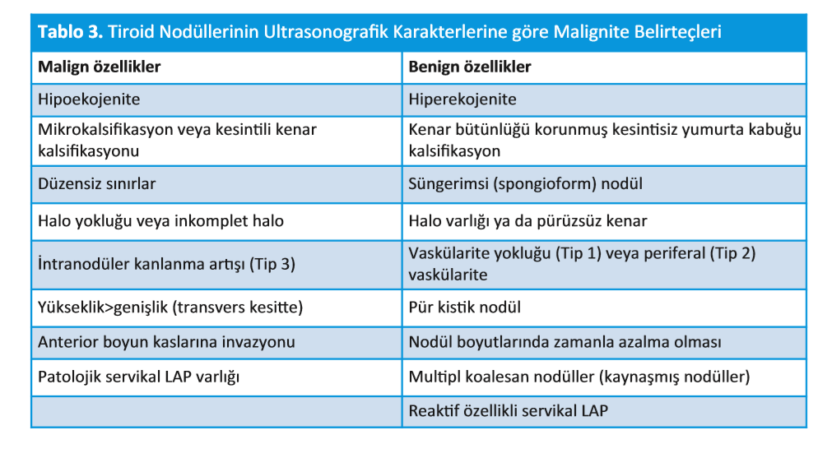

Slide 18
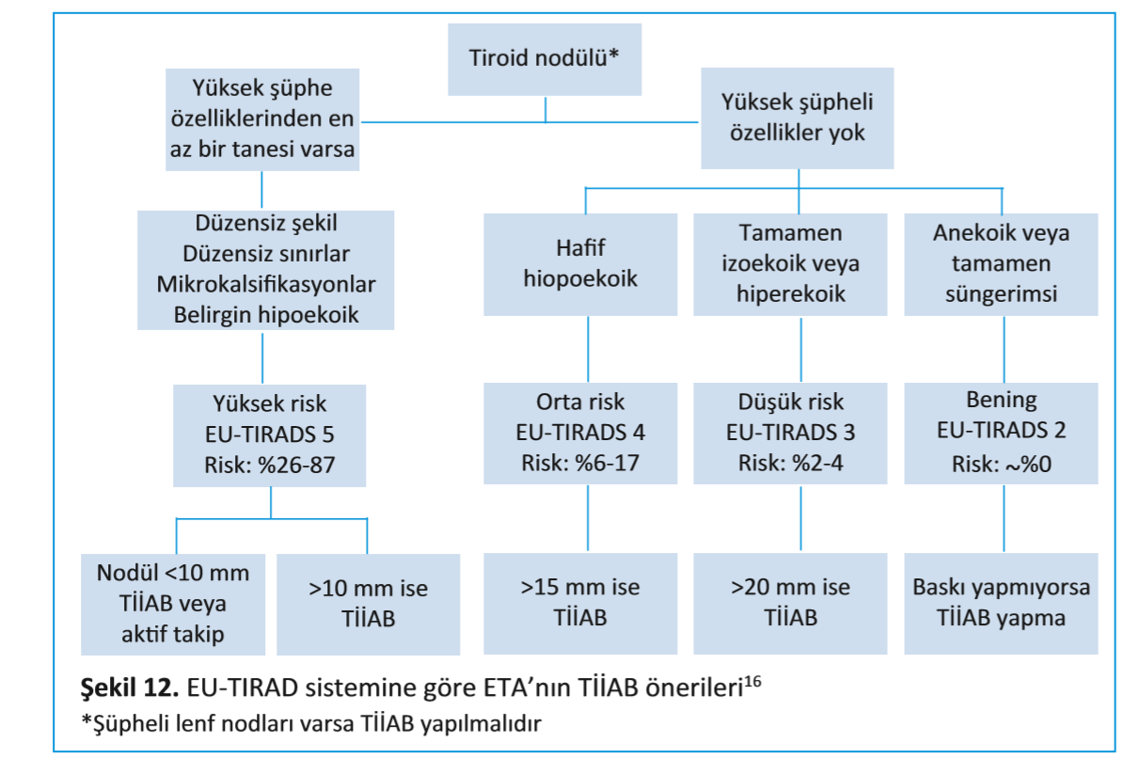

Slide 19
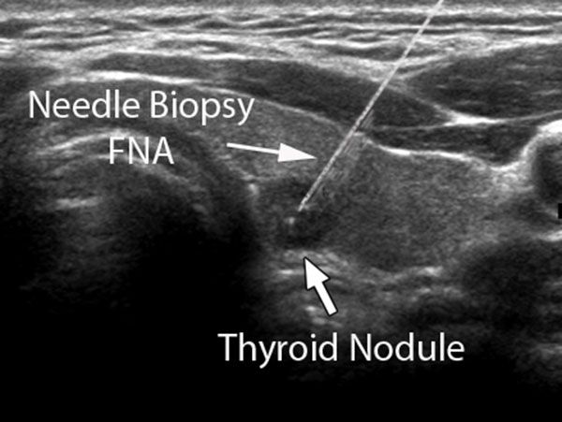
TANI-GÖRÜNTÜLEME
TİİAB
  Tiroid nodüllerini değerlendirmek
  Cerrahi rezeksiyon gerektiren hastaları tanımlamak için en doğru yöntemdir
  Cerrahi sırasında daha yüksek malignite ve daha düşük maliyet ile sonuçlanmıştır.
https://www.uptodate.com/contents/diagnostic-approach-to-and-treatment-of-thyroid-nodules?search=throid%20nodule&source=search_result&selectedTitle=1~150&usage_type=default&display_rank=1

Slide 20
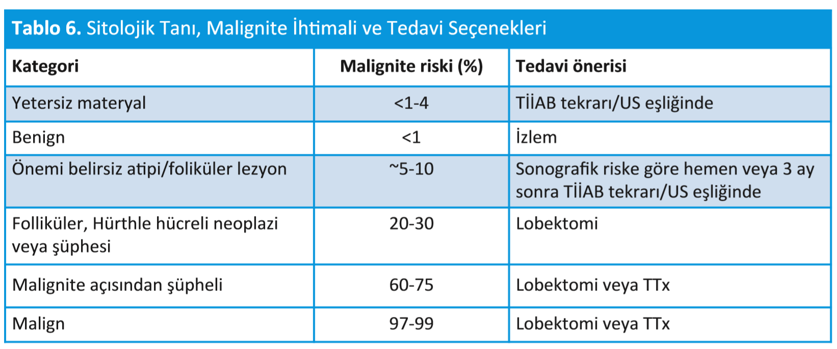

Slide 21
TANI-GÖRÜNTÜLEME
Tiroid Sintigraﬁsi ve Radyoaktif İyot Yakalama(RAIU) Testi
  131 I, 123 I ya da 99m Tc kullanılır
  Rutinde yeri yok
  TSH düşük veya düşük-normal bulunduğu vakalarda hipertiroidi ayırıcı tanısında kullanılabilir.

Slide 22
TANI-GÖRÜNTÜLEME
Tiroid Sintigraﬁsi ve Radyoaktif İyot Yakalama(RAIU) Testi
  Malign nodüllerin hemen hemen hepsi, benign nodüllerin çoğu→ hipoaktif
  Multinodüler tiroidi olan hastalarda TİİAB gerektiren hipofonksiyonel nodülleri seçmek için yararlı olabilir.*
https://www.uptodate.com/contents/diagnostic-approach-to-and-treatment-of-thyroid-nodules?search=throid%20nodule&source=search_result&selectedTitle=1~150&usage_type=default&display_rank=1

Slide 23
TANI-GÖRÜNTÜLEME
Tiroid Sintigraﬁsi ve Radyoaktif İyot Yakalama(RAIU) Testi
  Sintigrafinin maligniteyi ekarte edebildiği tek durum toksik adenomlar
  Toksik adenomlarda nodülde anlamlı derecede artmış tutulum ve kalan dokuda belirgin supresyon izlenir.
  Toksik adenomlar
    tiroid nodüllerinin %3’ünden daha azı
    hemen daima benign

Slide 24
TANI-GÖRÜNTÜLEME
MRG ve BT
  Tiroid nodülü değerlendirmesinde genellikle kullanılmaz.
  Hava yolu basısı
  Çevreye invazyon derecesinin değerlendirilmesi
  Retrosternal uzanım gösteren tiroid dokularının tanısında
  Metastatik tiroid kanser takibinde yardımcı olurlar.

Slide 25
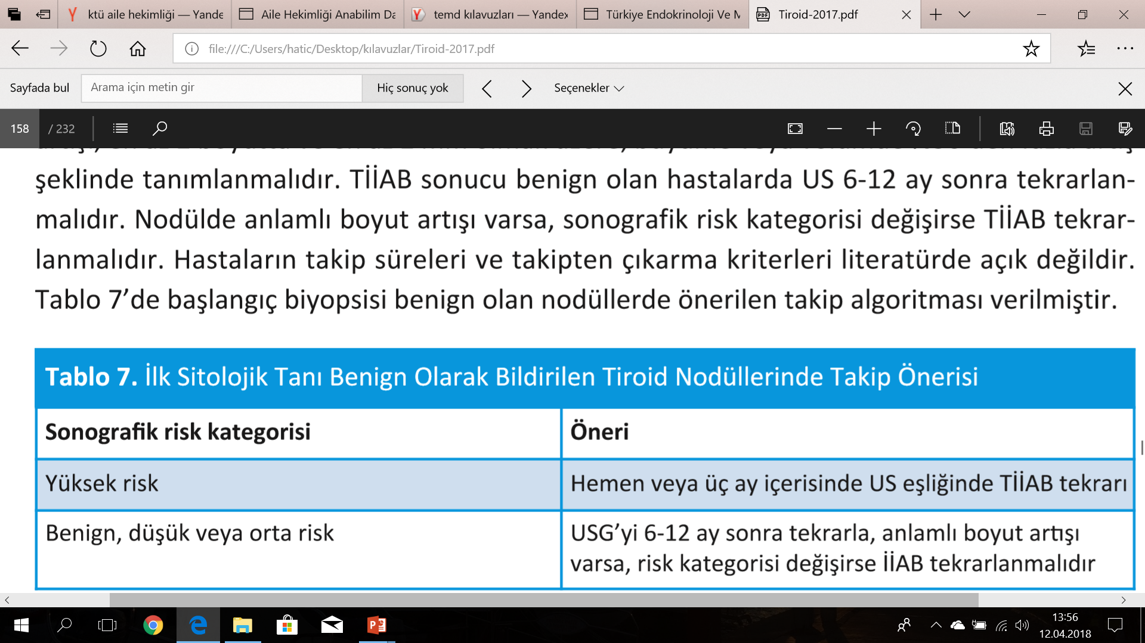

TAKİP
Tiroid nodüllerinde maligniteden USG ile şüphelenilir ve tanı TİİAB ile doğrulanır.
Benign sitolojili hastalarda atlanmış malignitelerin yakalanmasında “sonografik patern”, “nodül boyut artışından” daha önemlidir.
En az iki boyutta ve en az 2 mm olmak üzere
Büyüme ve volümde %50’den fazla artış

Slide 26
TAKİP
Bir nodüle tekrar TİİAB yapılır ve ikinci sitoloji iyi huylu gelir ise, bu nodülün malignite riski açısından ultrasonografi değerlendirmesi artık gerekli değildir.*
  Tekrarlayan TİİAB yapılan 250 hastanın olduğu iki çalışmada sadece bir benign nodülün malign olduğu saptanmıştır (% 0,4). **
  Tekrarlayan TİİAB yapılan 216 hastanın olduğu başka bir çalışmada hastaların 3'ünde (% 1,4) tekrar biyopsisinde papiller kanser saptanmıştır.***
*https://www.uptodate.com/contents/diagnostic-approach-to-and-treatment ofthyroidnodules?search=throid%20nodule&source=search_result&selectedTitle=1~150&usage_type=default&display_rank=1
** Kuma K, Matsuzuka F, Yokozawa T, et al. Fate of untreated benign thyroid nodules: results of long-term follow-up. World J Surg 1994; 18:495.
Lucas A, Llatjós M, Salinas I, et al. Fine-needle aspiration cytology of benign nodular thyroid disease. Value of re-aspiration. Eur J Endocrinol 1995; 132:677
*** Erdoğan MF, Kamel N, Aras D, et al. Value of re-aspirations in benign nodular thyroid disease. Thyroid 1998; 8:1087.
.

Slide 27
TAKİP-TİİAB kriterlerine uymayan nodüllerin izlenmesi
TİİAB için sonografik kriterleri karşılamayan nodüller izlenmelidir.
Değerlendirme sıklığı nodüllerin sonografik özelliklerine bağlıdır.
  Şüpheli özelliklere sahip <1 cm nodüller için 6 ile 12 ay
  Ultrasonda düşük ile orta şüphe olan nodüller için 12 ile 24 ay , daha sonra artan aralıklarla (ör. 2-5yıl)
  Çok düşük riskli nodüller için 2 ile 3 yıl
https://www.uptodate.com/contents/diagnostic-approach-to-and-treatment-of-thyroid-nodules?search=throid%20nodule&source=search_result&selectedTitle=1~150&usage_type=default&display_rank=1

Slide 28
TEDAVİ
Levotiroksin (LT4) supresyon tedavisi:
  LT4 ile TSH baskılama tedavisi önerilmemektedir.

Slide 29
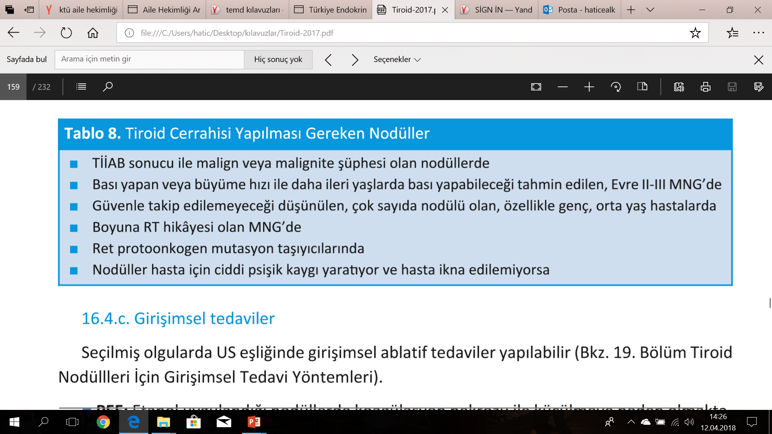
TEDAVİ

Slide 30
TEDAVİ
Girişimsel tedaviler
PEE (perkutan etanol enjeksiyonu):
  Etanol uygulandığı nodüllerde koagülasyon nekrozu ile küçülmeye neden olmaktadır.
  Tekrarlayan kistik nodüllerde uygulanabilir
  Bu tedavi için aranan koşullar;
    Nodülden en az iki yeterli benign biyopsi
    Hasta uyumu
    Nodülün alkolü tutacak yapıda olması
    Posteriorda sızıntıyı engelleyecek yeterli tiroid dokusu bulunmasıdır

Slide 31
TEDAVİ
Girişimsel tedaviler
Laser ablasyon, radyofrekans ablasyon, HIFU:
  Enerjinin nodül içerisinde ısıya dönüşmesi ile ağrı lifleri içermeyen nodüllerde kapsülle sınırlanmak üzere bir nekroz oluşturmaktadır.
  Seçilmiş vakalarda ve deneyimli ellerde kitle küçültmek amacıyla başarı ile kullanılabilir

Slide 32
TEDAVİ
Girişimsel tedaviler
RAİ tedavisi:
  Tek sıcak nodülü olan hastalarda seçilebilecek tedavi yöntemidir.
  Multinodüler vakalarda da hasta özellikle toksik ise RAİ ile başarıyla tedavi edilebilmekte ve anlamlı volüm küçülmeleri ile bası bulguları da kısmen giderilebilmektedir

Slide 33
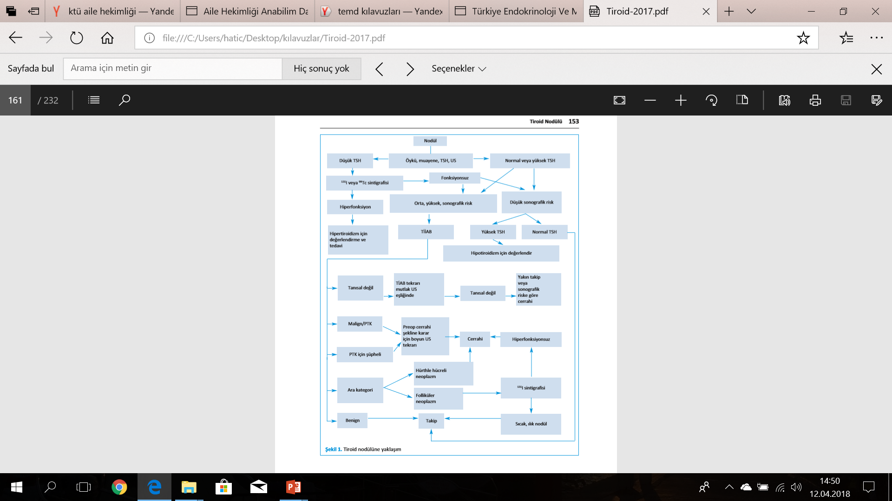

Slide 34
KAYNAKLAR
Türkiye Endokrinoloji ve Metabolizma Derneği-Tiroid Hastalıkları Tanı ve Tedavi Kılavuzu-2017
https://www.uptodate.com/contents/diagnostic-approach-to-and-treatment ofthyroidnodules?search=throid%20nodule&source=search_result&selectedTitle=1~150&usage_type=default&display_rank=1
Kuma K, Matsuzuka F, Yokozawa T, et al. Fate of untreated benign thyroid nodules: results of long-term follow-up. World J Surg 1994; 18:495.
Lucas A, Llatjós M, Salinas I, et al. Fine-needle aspiration cytology of benign nodular thyroid disease. Value of re-aspiration. Eur J Endocrinol 1995; 132:677
Erdoğan MF, Kamel N, Aras D, et al. Value of re-aspirations in benign nodular thyroid disease. Thyroid 1998; 8:1087.

